Slide 1


ai
ÚSTAV AUTOMATIZACE
A INFORMATIKY
Záverečný projekt z VRM:
Triedenie kociek
Autori: Slovak Power
Brno, 7.6.2022

Slide 2

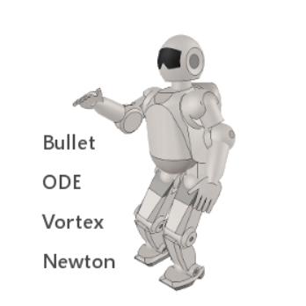
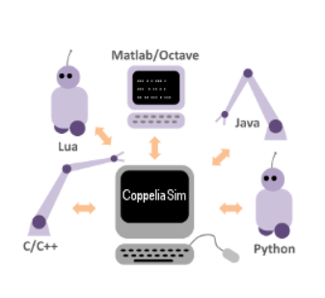
3D robotic simulator enviroment used in industry, robotics related education, research
Factory automation simulation, remote controlling, digital twin
Built in programing language is Lua
Controllers written in C/C++, Python, Java, Matlab (Octave)
Four physics engines: Bullet, ODE, Vortex, Newton
Fully integrated programming interface

Slide 3
Cieľ projektu
Projekt predstavuje ukážku triedenia, presúvania a prefarbovania objektov – kociek – v prostredí CoppeliaSim
Postup: najprv sa vygenerujú farebné kocky, ktoré sa presúvajú pomocou dopravníku. Kocky zelenej farby predstavujú požadovaný výrobok. Prvý robot ich presunie na nasledujúci dopravník a ostatné kocky nechá padnúť do misy. Požadované kocky sú potom v strojoch na konci dopravníku symbolicky opracované – prefarbené na modrú alebo žltú. Nakoniec sú presunuté pomocou ďalších dopravníkov a robota do nádoby, kde čakajú na ďalšiu prípadnú úpravu.

Slide 4
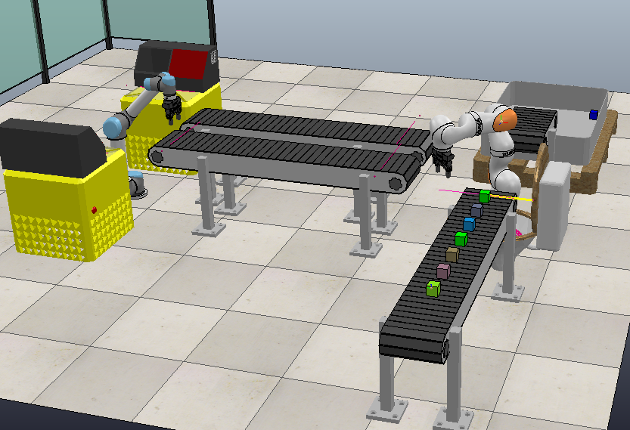
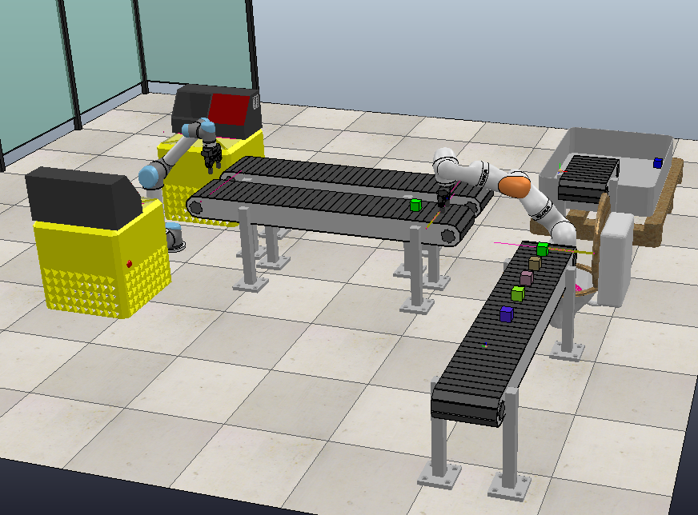
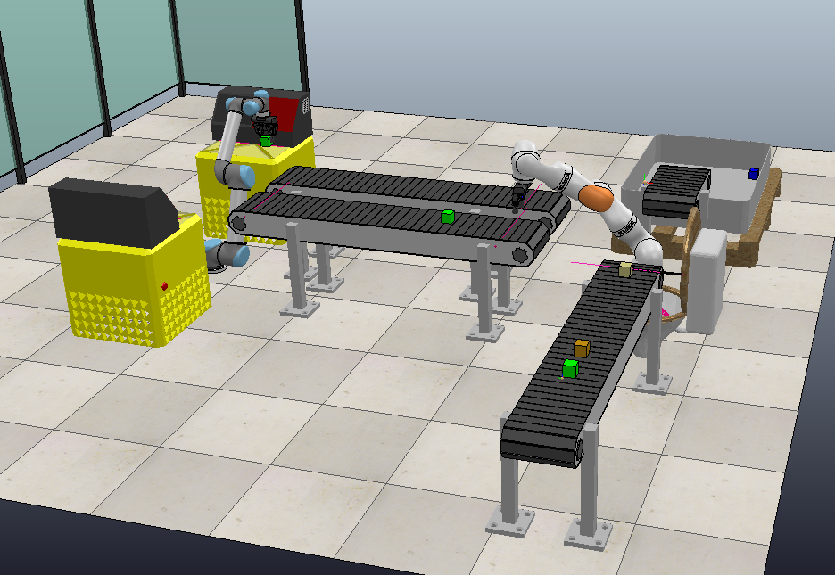
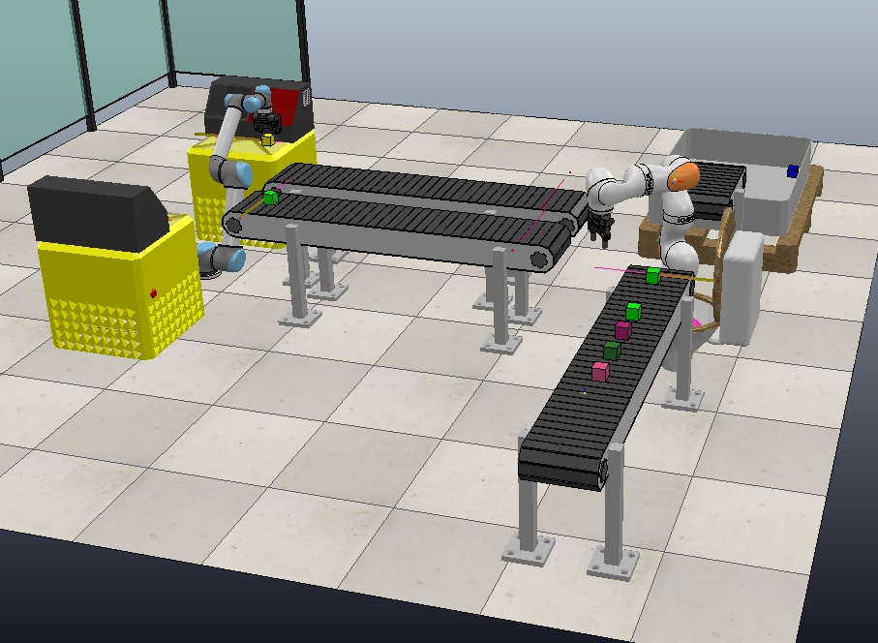
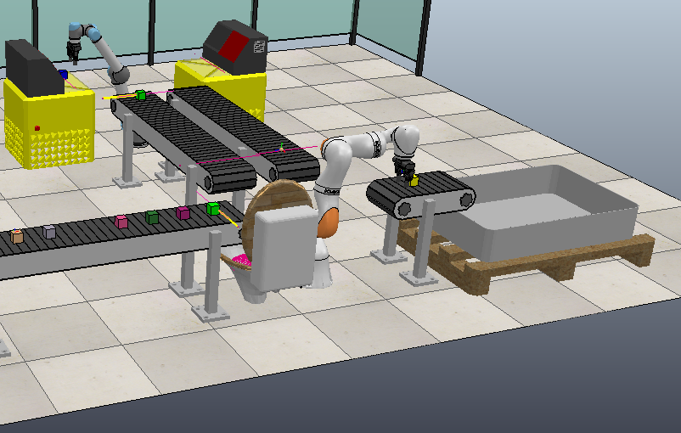
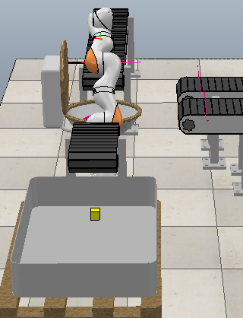
Postup

Slide 5
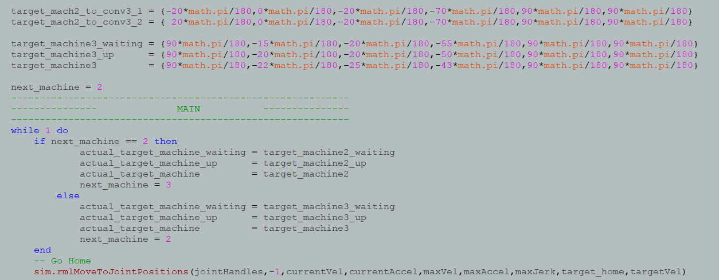
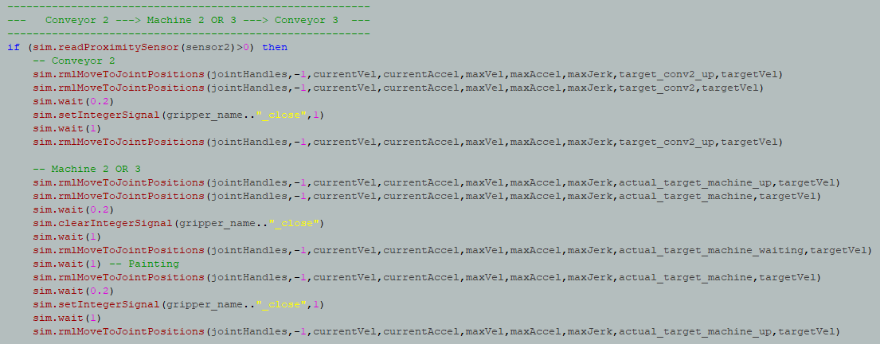
Ukážky skriptov I:

Slide 6
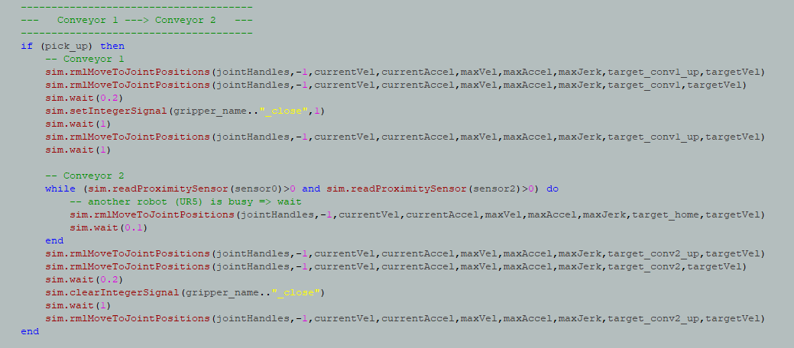
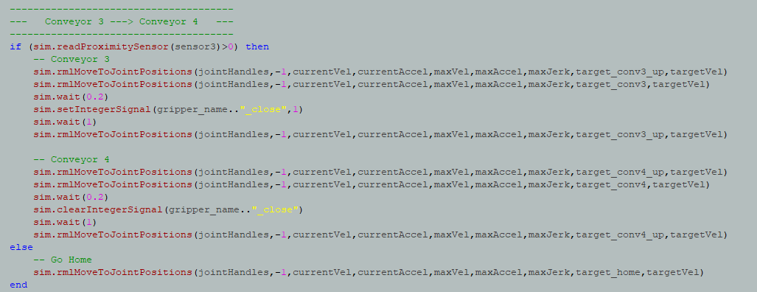
Ukážky skriptov II:

Slide 7
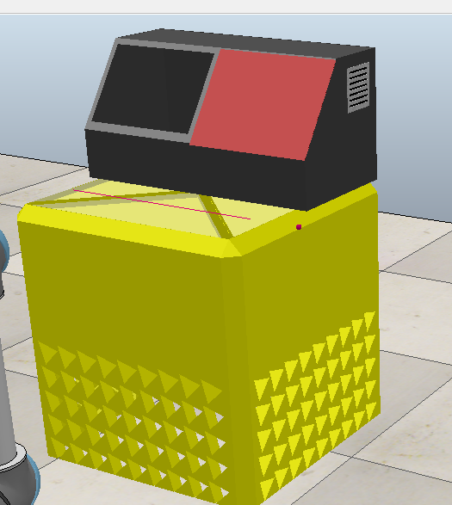
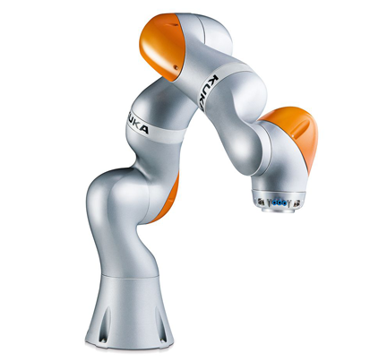
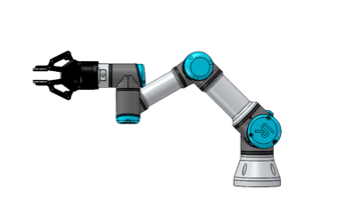
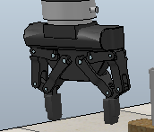
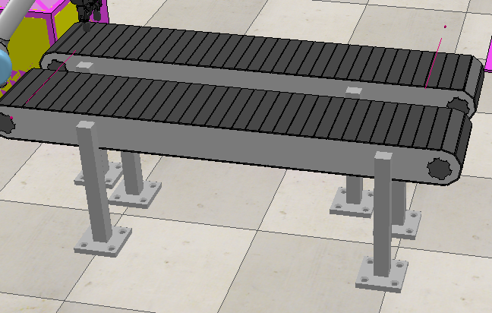
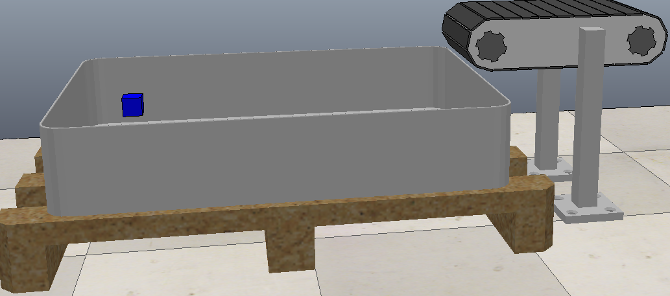
Použité modely
UR5
KUKA LBR iiwa 14 R820
~~ magic box ~~

Slide 8
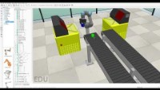

Slide 9
Ďakujeme za pozornosť

Slide 10
Použitá literatúra
https://www.doc.ic.ac.uk/~ajd/Robotics/RoboticsResources/questions1.pdf
https://www.coppeliarobotics.com/helpFiles/

